Slide 1
保研经验分享
22241014
郑宇杰

Slide 2
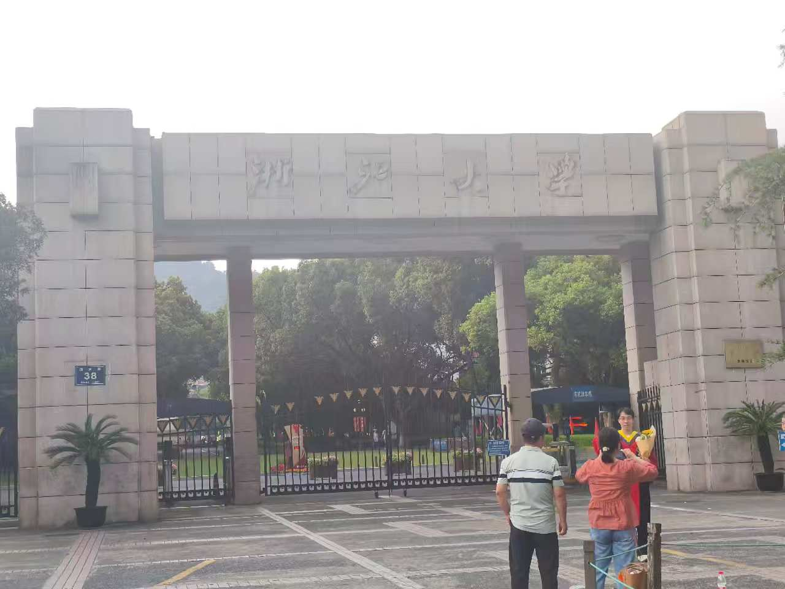
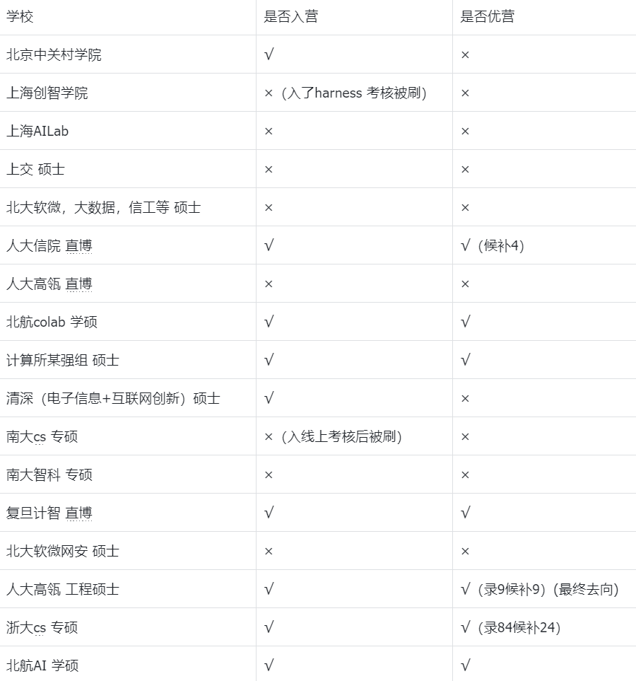
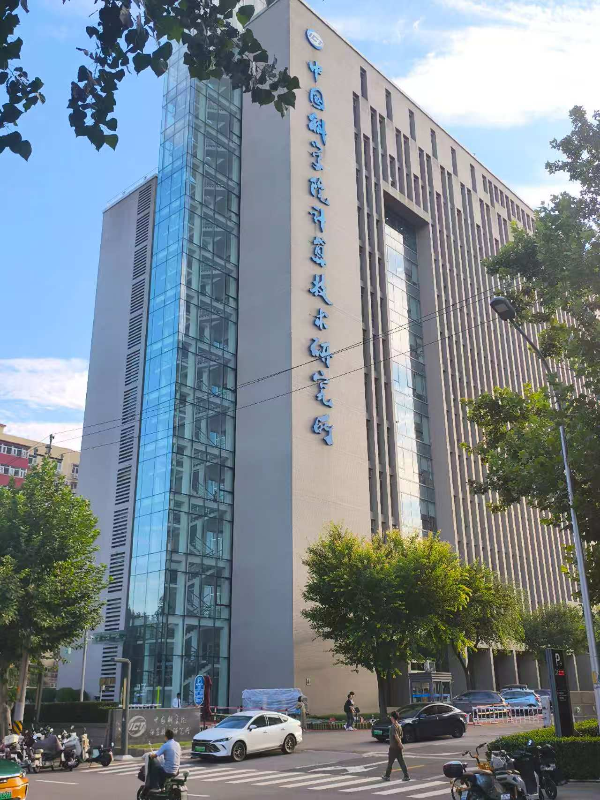
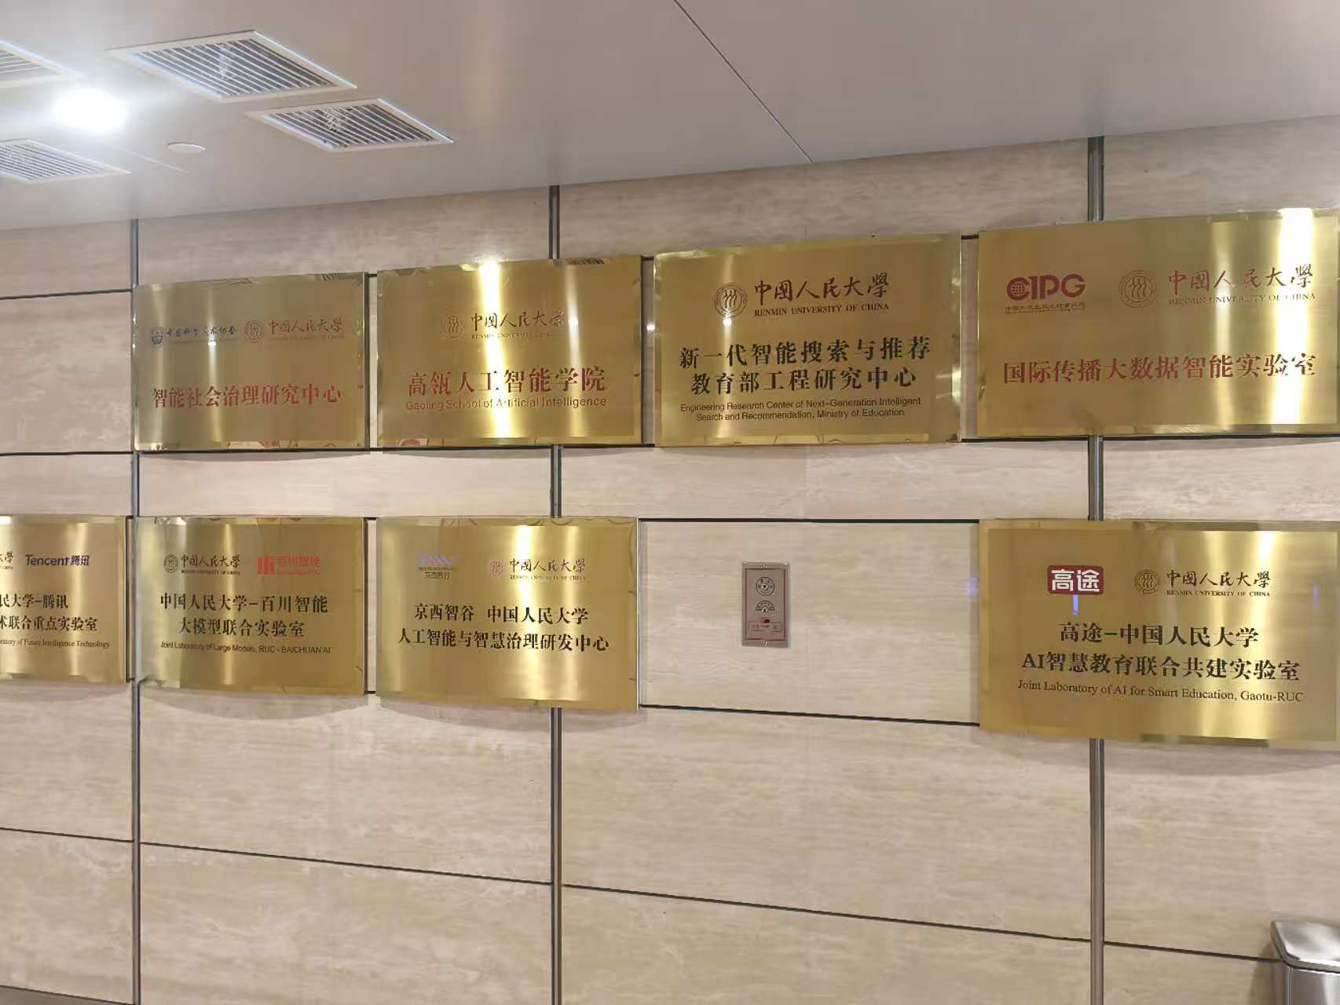
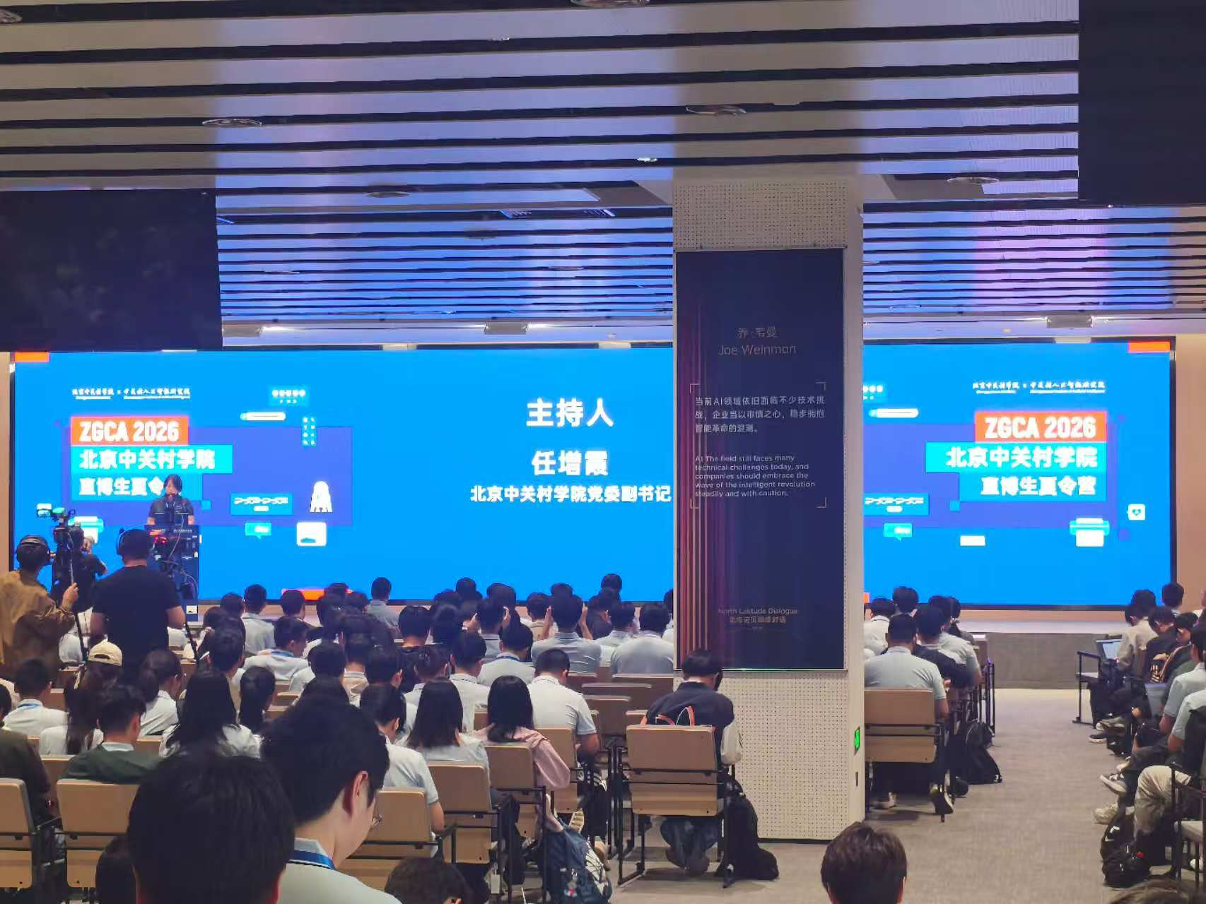
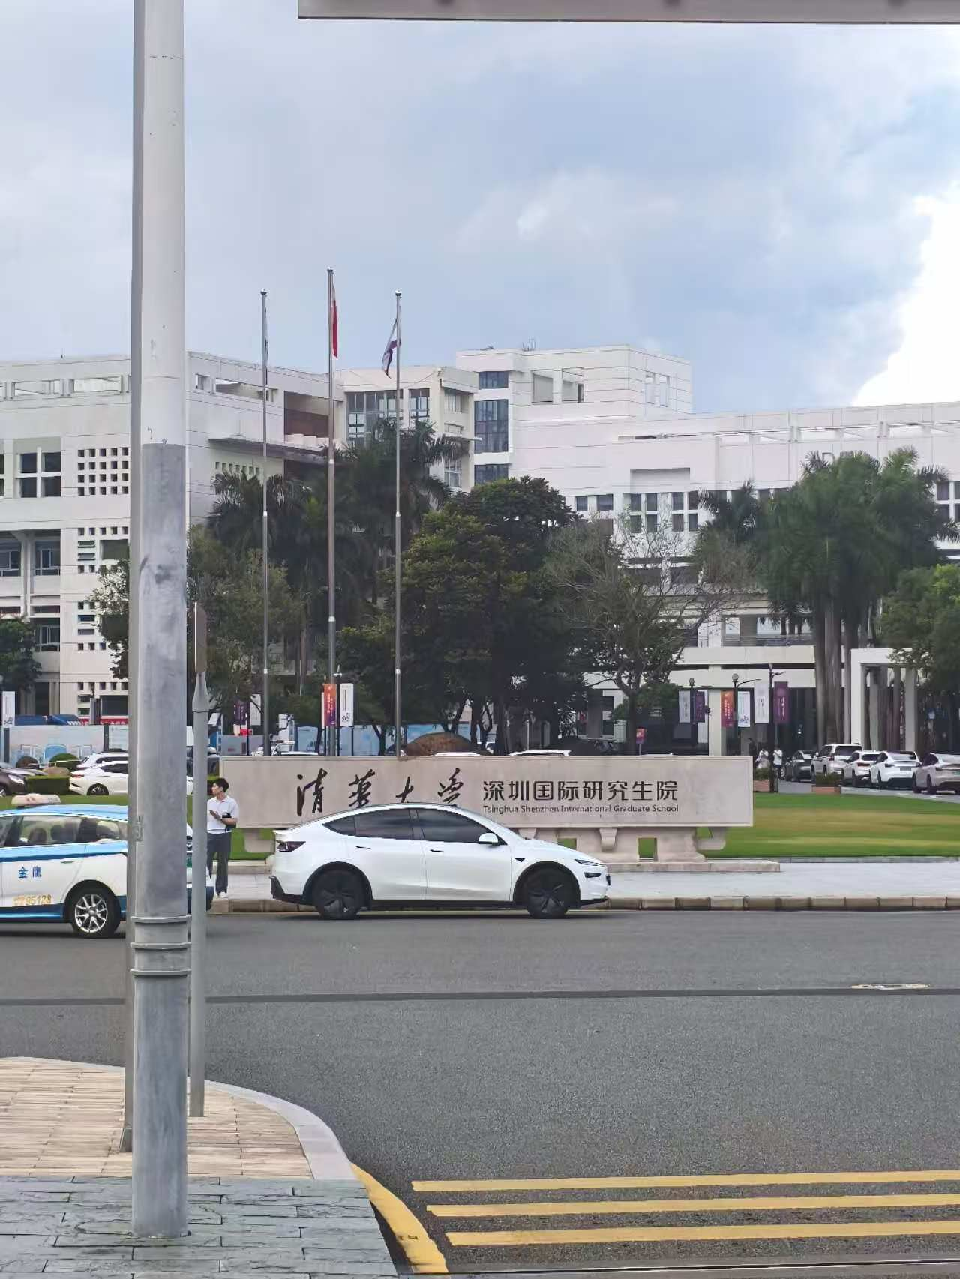
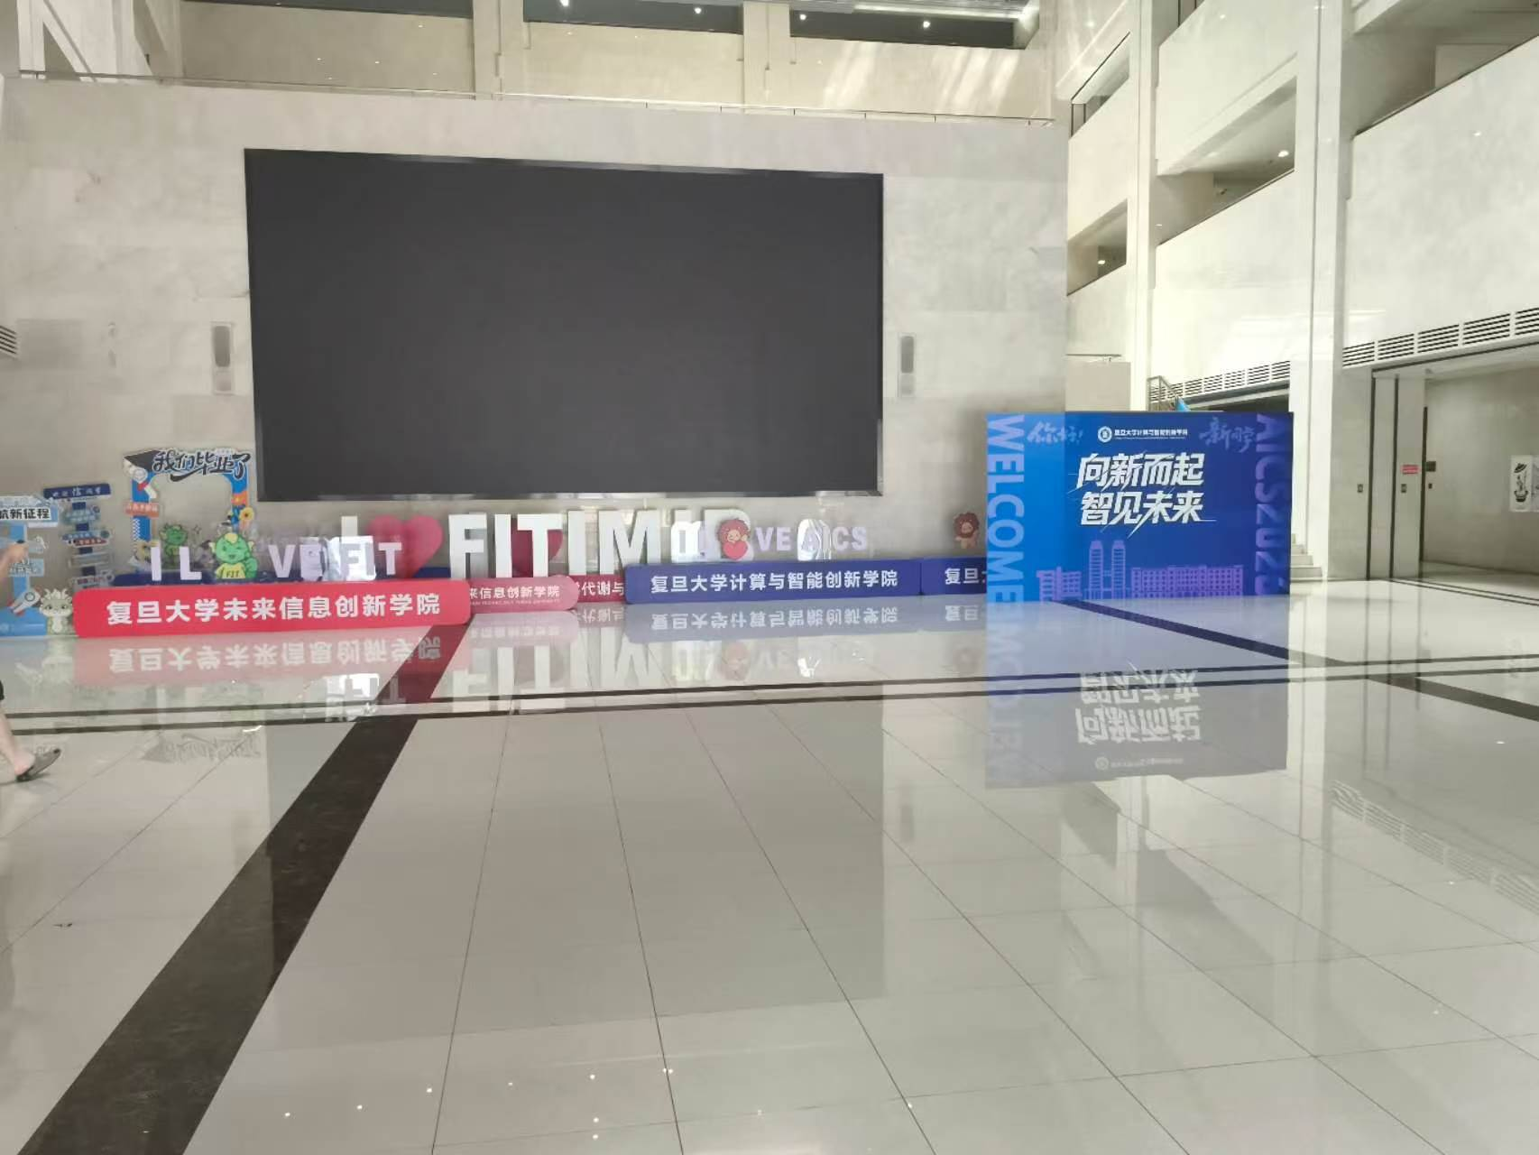
个人bg
前五/六学期成绩15/158，综合成绩8/159
两段科研实习，分别产出一篇CCF B会在投
挑战杯全国二等奖，数模，数学竞赛等
无实习
参加夏令营和九推情况

Slide 3
前期准备
· 个人简历：可以在github上找个开源的模板，内容可以在xhs知乎等平台参考，也可以让AI辅助，需要注意写在简历上的每个点都一定是能够经得起问的（动机，方法，结果，困难，创新点），当然也是需要在不断的面试中打磨。格式上个人感觉latex的比docx好用
· 自我介绍：一段用于介绍自己的文本，大约2-3分钟即可，前期可以先准备中文的，等到后面面试有要求了再准备英文的
· PPT：同理，加一些图会更生动，内容基本上是个人介绍->研究兴趣->研究成果->未来展望的逻辑（可以只做一版英文的）
· 套磁信：在自我介绍上再加一些有关导师研究方向的介绍，表达对老师和课题组的向往
· 个人材料电子版：身份证，学生证，证件照，学信网学籍在线验证报告，成绩单，排名证明，四六级成绩，竞赛证书，科研成果......
· 推荐信：等需要的时候再准备即可（最好有几位熟悉的老师，最多的时候要求2/3位教授）
· 个人陈述：字数要求差异很大，从300-1500字要求的都有，内容上基本就是简历和自我介绍拼贴，一般是等到夏令营/推免的时候才会用到，可以准备一份1500字的备用
可参考的文书模板：https://zhuanlan.zhihu.com/p/615923570

Slide 4
时间线
仅供参考，一切准备都是越早越好
· 我是去年9月初开始准备的，主要是向学长学姐了解了一下自己bg的定位，对目标的院校和学院有基本的了解（往年什么成绩可以去，考核方式，强/弱com，直博/硕士，擅长的方向）
· 10-12月找到了人大高瓴的一位老师实习，主要是积累了一些科研工作的经验，丰富了简历
· 大三上期末结束后尝试联系了一些清北的老师
· 年后3，4月基本都在忙科研，后面断断续续陶瓷有一些面试，在这个过程中也在不断打磨简历和积累面试经验
· 5月开始就逐渐开始夏令营（中关村学院和创智）
· 6月可能因为期末考，开的营不多，这时候主要复习了一些数学和AI理论，补了点机试
· 7、8月是夏令营的高发阶段，基本每1-2周都要参与一场笔试+面试，基本上是面向考核拟合的状态
· 9月就更忙了，每天都要关注有没有新开的项目，参加新的考核

Slide 5
复习建议
保研的考核分为笔试，面试，机试，英语口试，黑客松（大概国智院AILab才有）
· 笔试 考的内容基本限于数分高代概统+机器学习基础，考的院校也不多，可以把当时的笔记PPT过一遍，机器学习也基本就是把人工智能课上学的过一遍
· 机试 我主要是刷了leetcode hot100就差不多够用（甚至hard都没怎么看...不要学我），刷熟练即可，需要注意不能带板子
· 英语 在笔试中体现为翻译，在面试中有翻译也有QA，可以在读论文的时候积累词汇，QA主要是生活上的问题（例如为什么选择我们学校，毕业后有什么规划...）和一些general的科研问题
· 面试 case by case，提问方式也各不相同，大体上是自我介绍+针对简历的提问+（课程知识），建议打磨好个人简历&针对具体的情况上网搜面经
· 黑客松 考核比较小众，比较考验团队协作，social能力和vibe coding

Slide 6
踩过的坑
· 直博 or 硕士要想好，前者最好提前联系老师，后者一般以学校考核为重，需要通过对应学院的笔试、面试、机试等等
· 入营以后bg很可能就不起作用了，在心态上最好不要自大也不要妄自菲薄：“做最多的准备和最坏的打算”
· 信息很重要（计算机保研交流群），有些营的报名开放时间比较短，也可能出现一些新的项目（工程硕博）。但小心peer pressure，不必给自己增加无意义的压力，公众号，xhs也有很多保研信息推送的账号
· 尽早接触科研，多和同龄人以及老师交流
· 论文几乎是必需项，哪怕在投也可以，至少面试的时候有东西说，更重要的是通过它体现你个人的科研素养和能力认知
· 在硕博阶段，学校title已经不是第一位的，老师的能力，组内资源，对学生的态度，对实习的态度，你未来的发展方向乃至城市等等都是很值得考虑的因素

Slide 7
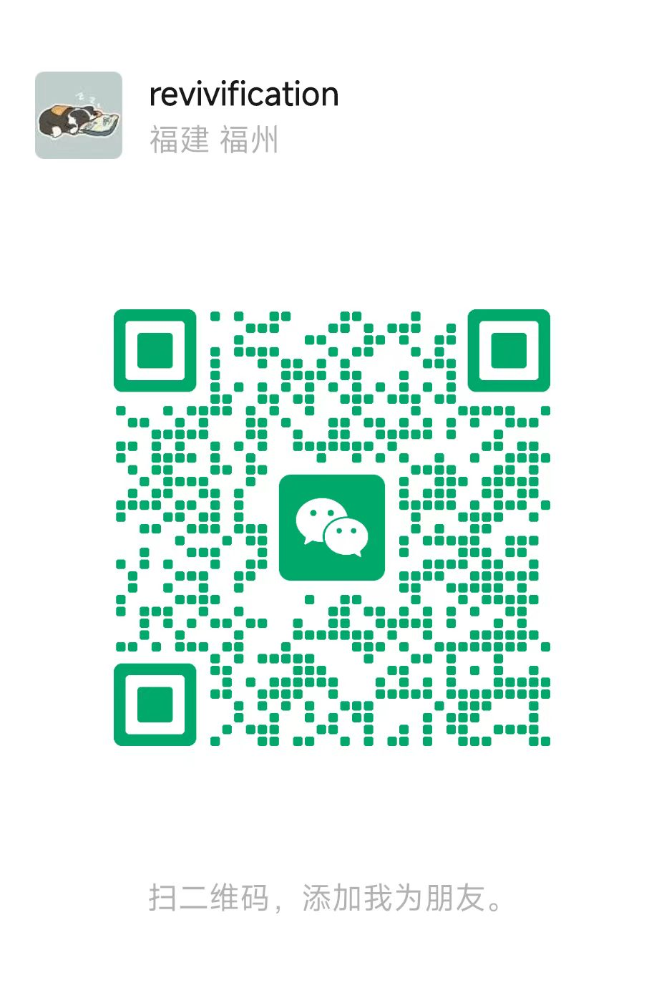
感谢聆听
欢迎提问

